Slide 1
Kinematics 각각의 프로그램 실행 이후, 로봇은 각도 및 위치 변화가 발생해야 plot이 보입니다.
2023.04.05
Hyeon-Jin Jung

Slide 2
Content
Two-link manipulator
Manipulator-X
UAV
Own Robot (Drill Robot)

Slide 3
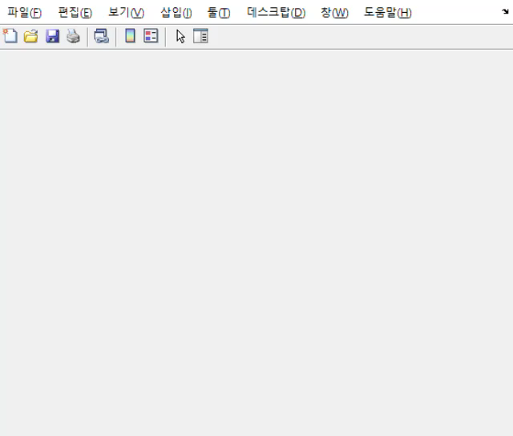
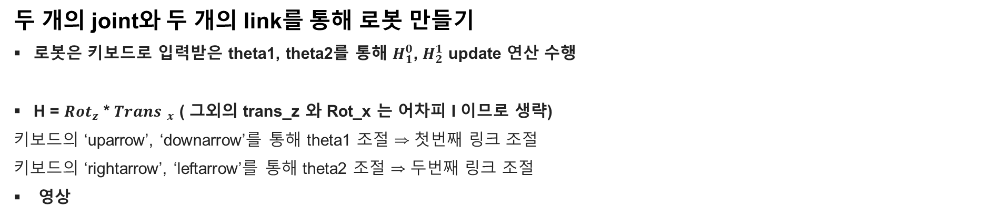
Two-link manipulator
두 개의 joint와 두 개의 link를 통해 로봇 만들기
로봇은 키보드로 입력받은 theta1, theta2를 통해 $H_{1}^{0}$, $H_{2}^{1}$ update 연산 수행
H = ${Rot}_{z}$ * ${Trans }_{x}$ ( 그외의 trans_z 와 Rot_x 는 어차피 I 이므로 생략)
키보드의 ‘uparrow’, ‘downarrow’를 통해 theta1 조절 ⇒ 첫번째 링크 조절
키보드의 ‘rightarrow’, ‘leftarrow’를 통해 theta2 조절 ⇒ 두번째 링크 조절
영상

Slide 4
Two-link manipulator
두 개의 joint와 두 개의 link를 통해 로봇 만들기
영상

Slide 5
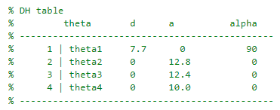
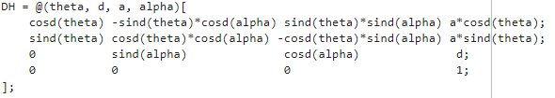
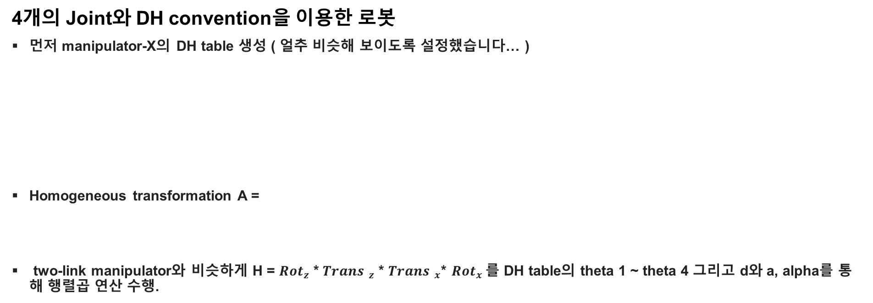
Manipulator-X
4개의 Joint와 DH convention을 이용한 로봇
먼저 manipulator-X의 DH table 생성 ( 얼추 비슷해 보이도록 설정했습니다… )
Homogeneous transformation A =
two-link manipulator와 비슷하게 H = ${Rot}_{z}$ * ${Trans }_{z}$ * ${Trans }_{x}$* ${Rot}_{x}$를 DH table의 theta 1 ~ theta 4 그리고 d와 a, alpha를 통해 행렬곱 연산 수행.

Slide 6
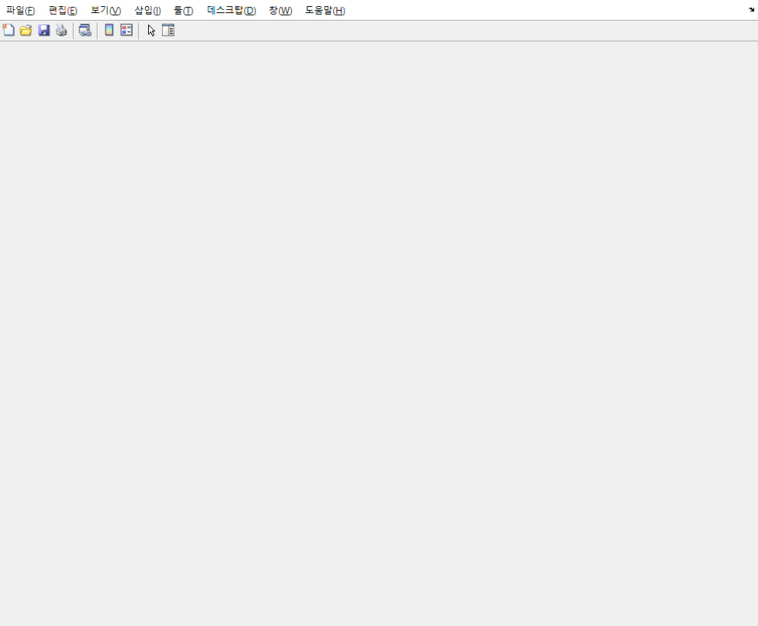
Manipulator-X
4개의 Joint와 DH convention을 이용한 로봇
Theta 1 ~ theta 4 까지를 조절하기 위한 키보드 입력 (Theta 1 ⇒ link 1 … Theta 4 ⇒ link 4 )
영상
키보드 입력 | 변화 | 키보드 입력 | 변화
Q, q | Theta 1 증가 | E, e | Theta 3 증가
A, a | Theta 1 감소 | D, d | Theta 3 감소
W, w | Theta 2 증가 | R, r | Theta 4 증가
S, s | Theta 2 감소 | F, f | Theta 4 감소

Slide 7
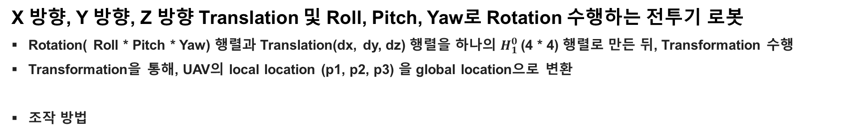
UAV
X 방향, Y 방향, Z 방향 Translation 및 Roll, Pitch, Yaw로 Rotation 수행하는 전투기 로봇
Rotation( Roll * Pitch * Yaw) 행렬과 Translation(dx, dy, dz) 행렬을 하나의 $H_{1}^{0}$(4 * 4) 행렬로 만든 뒤, Transformation 수행
Transformation을 통해, UAV의 local location (p1, p2, p3) 을 global location으로 변환
조작 방법
키보드 입력 | 변화 | 키보드 입력 | 변화
Q, q | Roll의 theta 증가 | R, r | X방향 + 이동
A, a | Roll의 theta 감소 | F, f | X방향 – 이동
W, w | Pitch의 pi 증가 | T, t | Y방향 + 이동
S, s | Pitch의 pi 감소 | G, g | Y방향 – 이동
E, e | Yaw의 psi 증가 | Y, y | Z방향 + 이동
D, d | Yaw의 psi 감소 | H, h | Z방향 - 이동

Slide 8
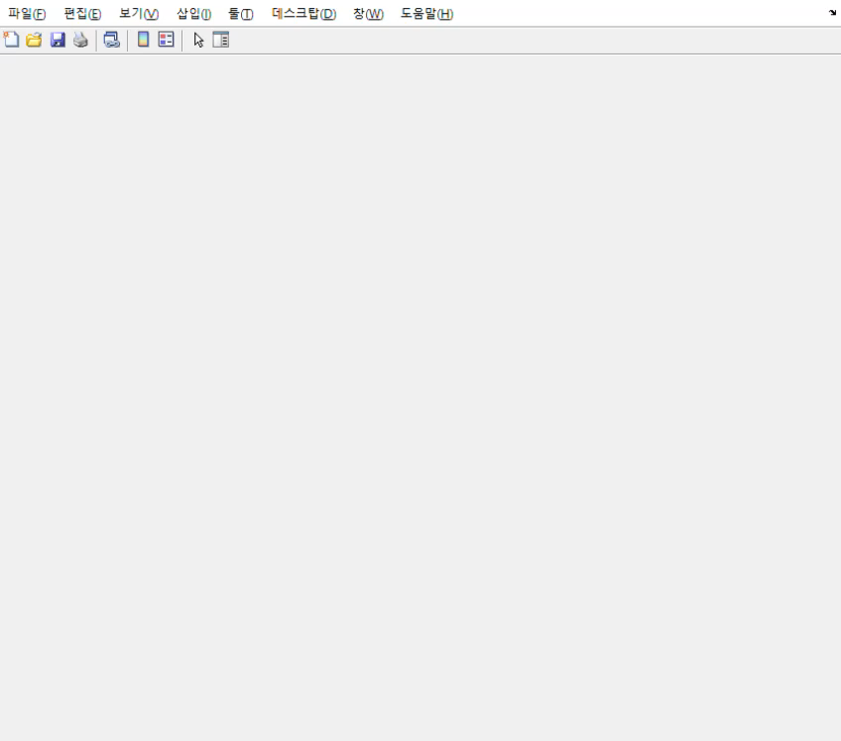
UAV
X 방향, Y 방향, Z 방향 Transmission 및 Roll, Pitch, Yaw로 Rotation 수행하는 전투기 로봇
영상

Slide 9
Own Robot ( Drill Robot )
고정된 위치 주변 360도 회전 가능한 굴착기 로봇
Manipulator_X의 팔 3개를 가져오고, 마지막 팔에 드릴 장착
조작 방법
키보드 입력 | 변화 | 키보드 입력 | 변화
Q, q | Theta 1 증가 | E, e | Theta 3 증가
A, a | Theta 1 감소 | D, d | Theta 3 감소
W, w | Theta 2 증가 | R, r (꾹 누르기) | Drill 작동
S, s | Theta 2 감소

Slide 10
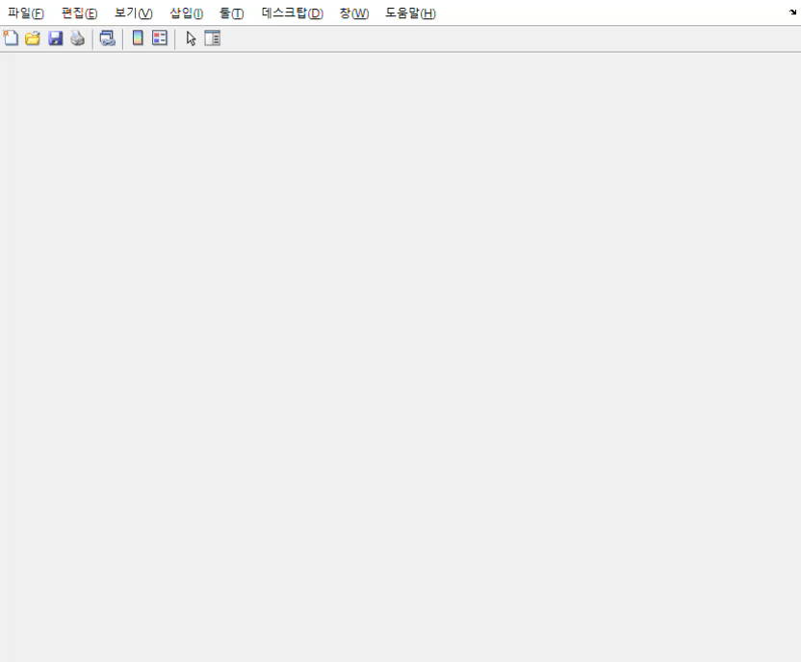
Own Robot ( Drill Robot )
고정된 위치 주변 360도 회전 가능한 굴착기 로봇
영상

Slide 11
Q&A

